Slide 1
Assemblée générale de l’aappma la gaule annonéenne
Vendredi 04 Février 2022 à 19h00
Halle aux muletiers de la Lombardière

Slide 2
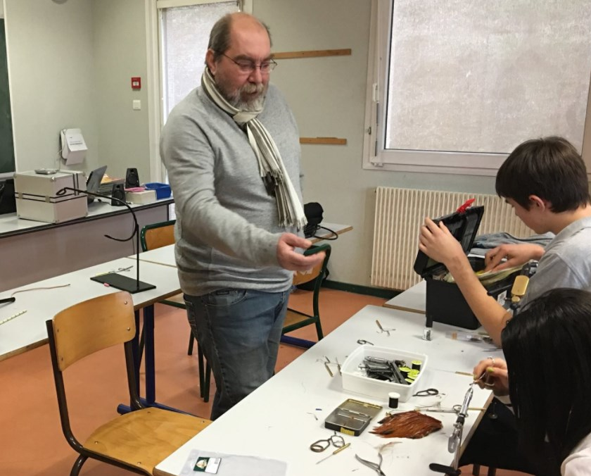
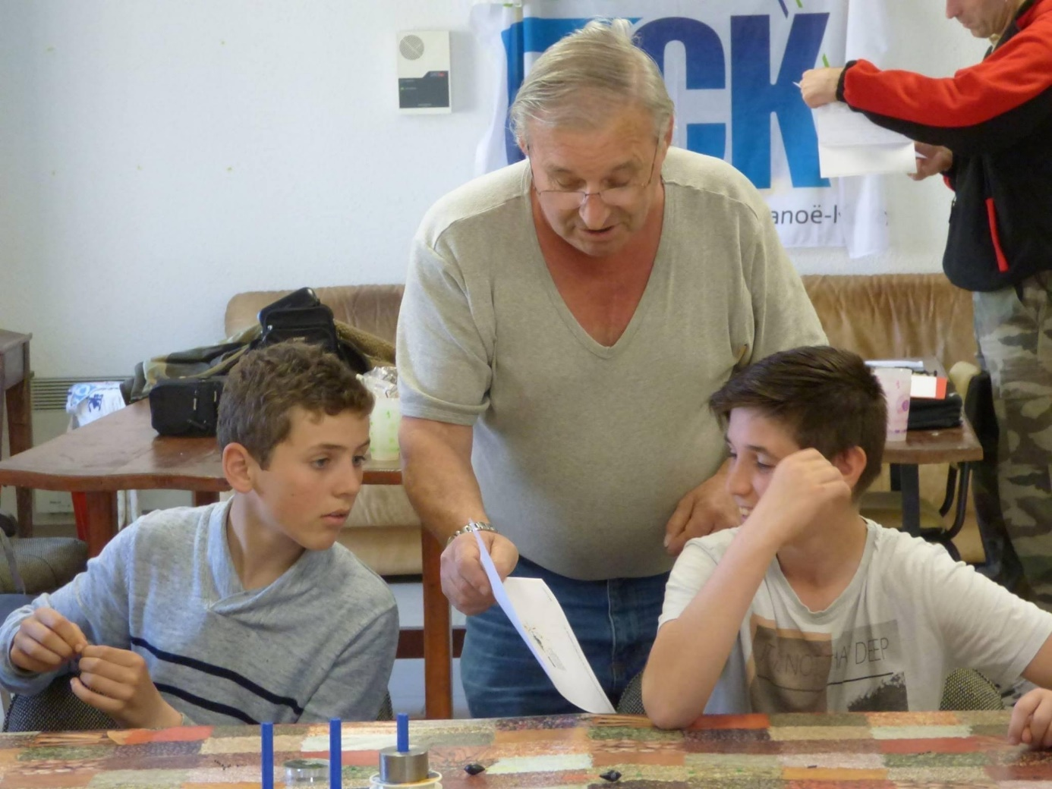
Minute de silence en hommage à
Jean Louis CARAUD
Marc SENCEY

Slide 3
Mot du président

Slide 4
Assemblée Générale du 04/02/2022
Rapport d’activité 2021

Slide 5
2021: Une année particulière, des activités au ralenti …
Des restrictions sanitaires et un nouveau confinement en avril qui nous ont tenus éloignés des cours d’eau.
La précédente Assemblée Générale de la saison 2020 n’a pu être organisée que sous forme de permanence le 20/03/2021.
Seuls deux conseils d’administration ont pu être organisés, dont un à distance.
La disparition de Jean-Louis, notre trésorier.

Slide 6
… mais des actions maintenues.
Permanences de ventes de cartes de pêche tenues par nos bénévoles au magasin l’Homme des Bois.
Poursuite des activités de la section mouche.
Travail de la garderie : merci à Sylvain et Denis pour leur implication.
Communication : contact maintenu avec les pêcheurs, via Facebook, notre site et les articles de presse.
La commission déversement/rempoissonnement à poursuivi son travail .
19/02 : lâché de poissons Tanches, Gardons, Sandres, Brochets au Ternay et au lac de Vert à Vernosc.
07/03 : Déversement de TAEC sur des secteurs non conformes
27/02 : Pour la deuxième année, poursuite des déversements de truitelles Arc-en-ciel (non-chauffées) sur la basse Cance. Protocole de gestion d’une durée de sept ans.

Slide 7
Lac de vert
La Gaule Annonéenne a repris la gestion du Lac de Vert en 2020, une nouvelle convention a été signée avec l’ASA du Lac de Vert.
Une nouvelle règlementation a été mise en place, avec une gestion halieutique.
6 Déversements de TAEC en 2021.
Population de poissons blancs et de carnassiers également renforcée.
Une opération de nettoyage des berges a été organisée le 21/02/2021.

Slide 8
2021, année d’élection:
un nouveau Conseil d’Administration
Le Conseil d’Administration de votre AAPPMA a été renouvelé le 19/11/2021 lors d’une Assemblée Générale élective. Ce nouveau Conseil exercera ses fonctions du 01/01/2022 au 31/12/2026.
A cette occasion, ont été élus :
M. DE ANGELIS Frédéric > PRÉSIDENT M. DUCLAUT Didier > VICE-PRÉSIDENT M. PACHOT Patrick > TRÉSORIER M. SASTRE Jérémie > SECRÉTAIRE
M. ALLEON Jérémie > Administrateur M. DE CASTRO Fernand > Administrateur M. FOMBONNE Johann > Administrateur M. GALDEMAS Christophe > Administrateur M. GUILLERMET Joann > Administrateur M. LEFEVRE Christian > Administrateur M. MEYRAND Mickaël > Administrateur M. MOREL Didier > Administrateur M. ROLETTI Emmanuel > Administrateur M. ZOUAOUI Sofiane > Administrateur

Slide 9
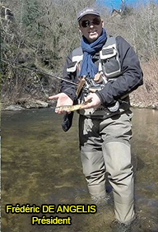
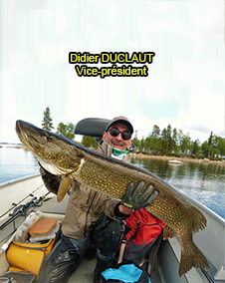
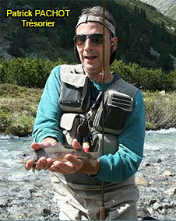
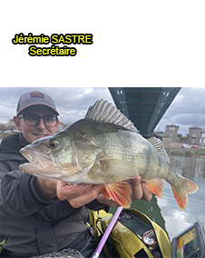
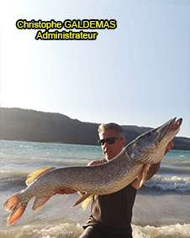
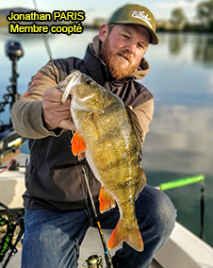
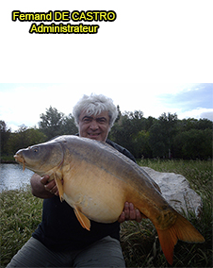
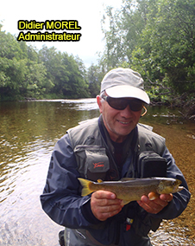
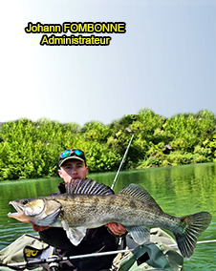
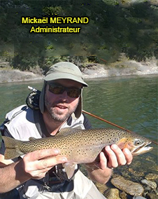
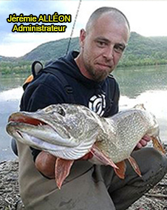
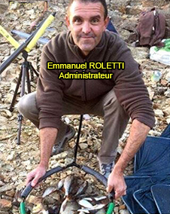
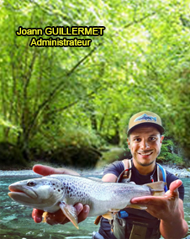
Sofiane ZOUAOUI
Administrateur
Christian LEFEVRE
Administrateur
Christian PEZZOTA
Membre coopté
Cyrille MARGIRIER
Membre coopté
Jean Luc PRAY
Membre coopté
Bruno PERRIER
Membre coopté

Slide 10
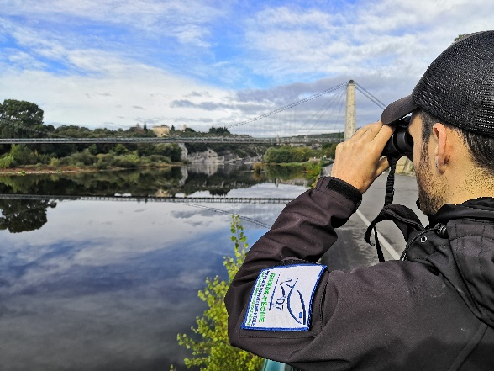
Perspectives 2022
Relancer les APN : Création d’une commission qui a débuté ses travaux.
REDYNAMISER LES SECTIONS MOUCHE ET COUP
ANIMATIONS : Concours float-tube
COMMUNICATION : Remise en route du BULDO, maintien du site et de Facebook
PARTENARIATS : avec les collectivités territoriales, agence de l’eau, Fédération, CNR, DDT …
GESTION HALIEUTIQUE : poursuite des rempoissonnements Vert, Ternay, truitelles AEC basse Cance
ENTRETIEN DES PARCOURS : Re-panneautage, cabanes TERNAY, abords lac de Vert…
Instauration d’une mesure de protection de la truite Fario sur la Basse Cance, en 2^{ième} catégorie .
Participation au suivi piscicole FD 07
LA GARDERIE : Un objectif prioritaire : Maintien de deux gardes actifs, renforcés par 2 gardes en formation prochainement.
BEAUCOUP DE TRAVAIL, MAIS BEAUCOUP DE VOLONTE.
Notes:
10

Slide 11
Bilan financier 2021

Slide 12
Budget prévisionnel 2022

Slide 13
Validation des nouveaux commissaires aux comptes

Slide 14
Bilan d’activités du club mouche

Slide 15
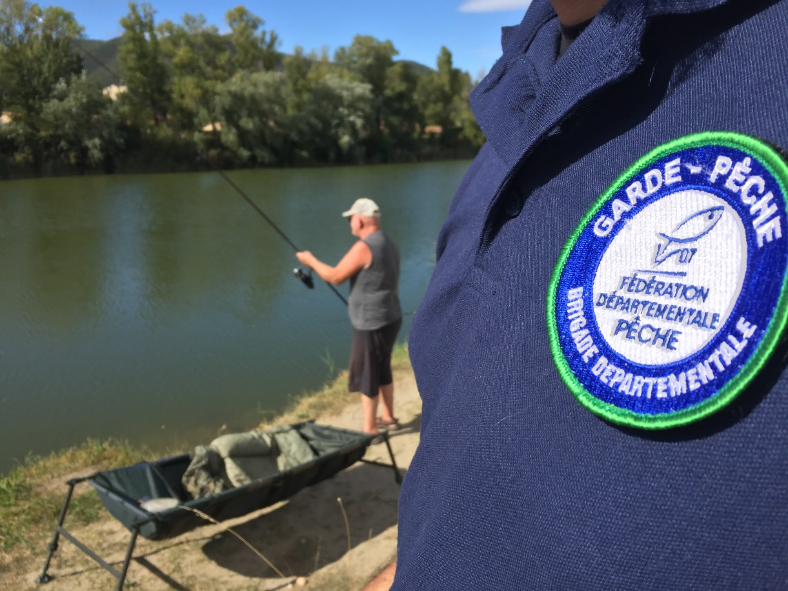
Validation des gardes-Pêche Particuliers
M. GARNODON Denis
M. SOUVIGNET Sylvain
M. BRUNET William
M. HAGRULLA Dragoshi

Slide 16
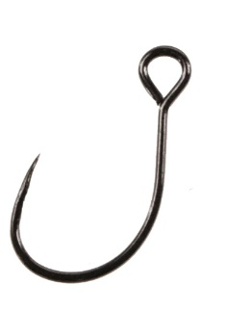
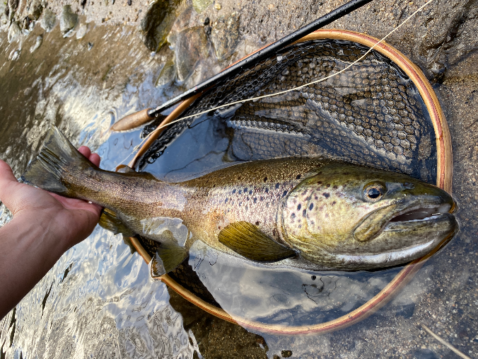
Validation des VŒUX POUR L’ASSEMBLEE GENERALE DE LA FEDERATION DE PÊCHE DE L’ARDECHE
1°) Utilisation d’hameçons simples, sans ardillons en première catégorie ;
2°) Diminution du quota de truite à 3/jour/pêcheur ;
3°) Mise en place de fenêtres de capture (truite Fario, brochet, sandre…) avec étude à l’appui pour déterminer les meilleures fenêtres à proposer ;
4°) Intégration de la perche commune (Perca Fluviatilis) dans la quota des carnassiers.

Slide 17
Validation de la carte de pêche « promotionnelle automne » 2022

Slide 18
Intervention du syndicat des trois rivières

Slide 19
Questions / échanges avec la salle

Slide 20
MERCI DE VOTRE ATTENTION

